Slide 1
Die Ärzte ist der Name einer deutschsprachigen Band aus Berlin. Sie gehört neben der Düsseldorfer Band Die Tote Hosen zu den kommerziell erfolgreichsten deutschen Musikgruppen mit Wurzeln im Punkrock.
Gegründet wurde die Band Die Ärzte im Jahr 1982, zwischen 1988 und 1993 war sie getrennt. Seit 1993 besteht sie aus Farin Urlaub (bürgerlich Jan Vetter), Bela B. (bürgerlich Dirk Felsenheimer) und Rodrigo González.

Slide 2
Über die musikalische Einordnung der Berliner Band wird viel gestritten, da Die Ärzte sehr experimentierfreudig sind. Was sich eindeutig sagen lässt, ist, dass die Musikrichtung der Ärzte zwischen Punk-Rock und Pop liegt. In der Rückschau wird deutlich, dass Die Ärzte musikalisch wie äußerlich neben der „klassischen“ Berliner Punk-Szene auch sehr stark vom damaligen Rockabilly-Boom (für den zu jener Zeit vor allem die Stray Cats standen) beeindruckt und beeinflusst wurden.
Der Musikstil der Band wird gekennzeichnet durch sehr simple, einprägsame Melodien und Texte, die zwischen (durchaus erwünschter) Albernheit und Ironie pendeln. Zahlreiche Lieder zeichnen sich durch gewandten Wortwitz oder infantilen Humor aus.

Slide 3
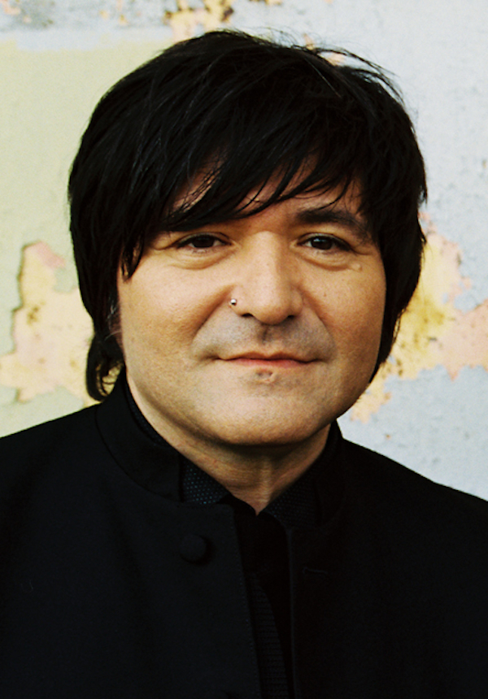
Farin
Urlaub
Rodrigo
González
Bela B

Slide 4
1985
1984
1988
1986

Slide 5
1993
1996
1995
1998

Slide 6
2012
2003
2007

Slide 8
